Slide 1
記帳企鵝
Window Programming
第39組 劉紜妤 毛宸薇 曾立綸

Slide 2
Table of Contents
01
02
03
04
Introduction
Division of Labor
Current Progress
Project

Slide 3
01
Introduction

Slide 4
功能規劃
記帳功能
存入每筆收入與支出
統計功能
查看詳細記帳數據，進行理財規劃
養殖企鵝
在自己的領地中養殖企鵝，賺取金幣
升級小島
賺來的錢當然要花掉(?)，拿來買漂亮設備

Slide 5
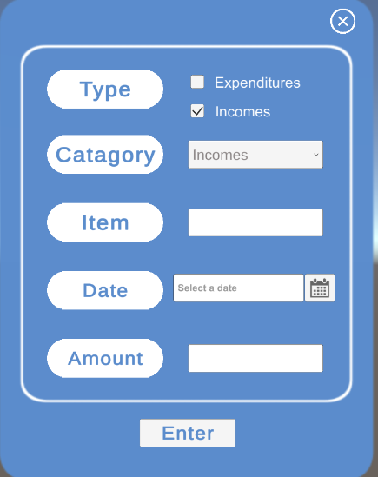
記帳功能
每天進行記帳可以獲得企鵝
記錄日期、金額、分類、備註
依據帳目種類，收集不同的企鵝！

Slide 6
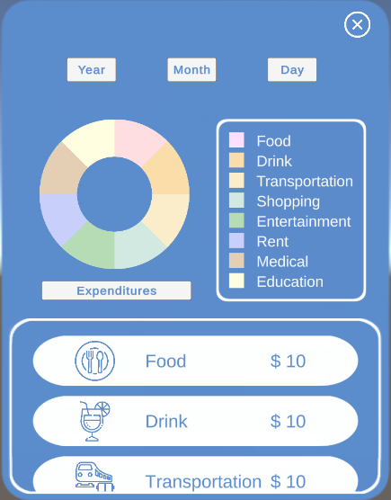
統計功能
可以查看特定年月日的支出收入
切換顯示各支出種類比例
和支出/收入的比例
可以滑動查看所有分類的總和

Slide 7
養殖企鵝
可以在自己的冰凍領地中養殖獲得的企鵝
觀察企鵝們的行為
說不定會觀察到一些有趣的畫面...?
It's not bug, it's feature

Slide 8
升級小島
把可愛的企鵝賣掉賺錢錢QAQ
解鎖越來越高級的小島
島上會出現什麼意想不到的東西呢~

Slide 9
02
Division of Labor

Slide 10
分工表
劉紜妤
曾立綸
統計功能
UI設計
記帳功能
建置資料庫
毛宸薇
模型素材、動畫
整體統合

Slide 11
03
Project Demo

Slide 12
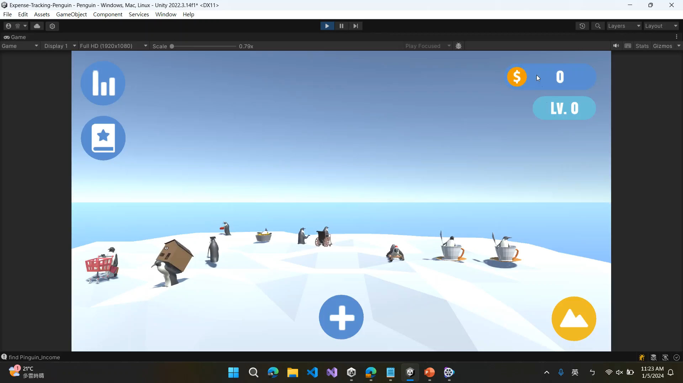
輸入記帳頁面示意圖

Slide 13
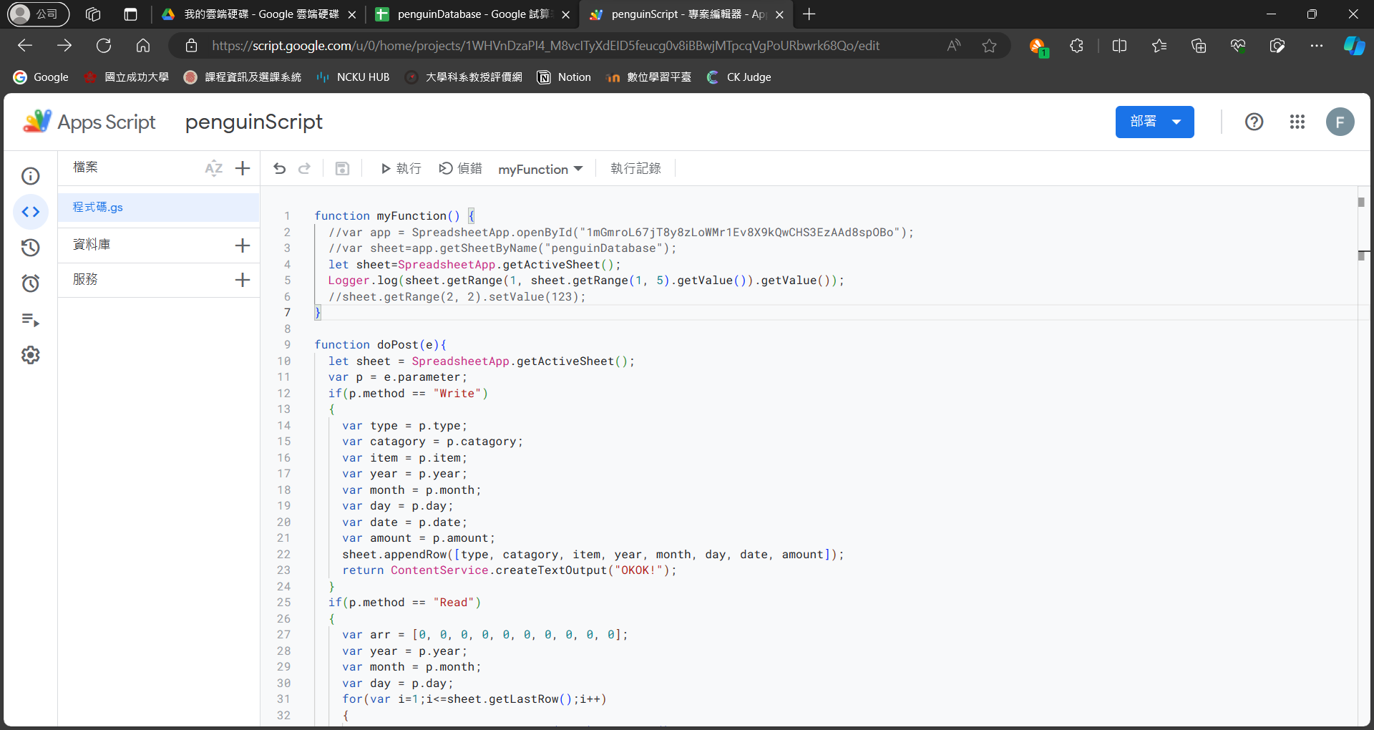
使用Google Apps Script

Slide 14
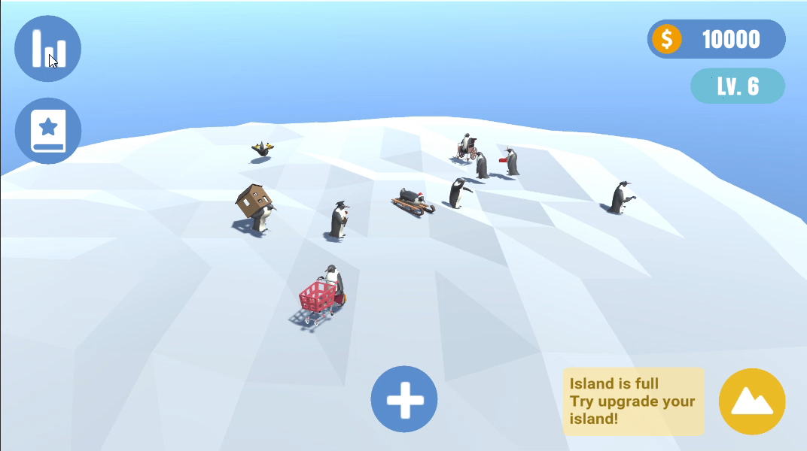
統計頁面

Slide 15
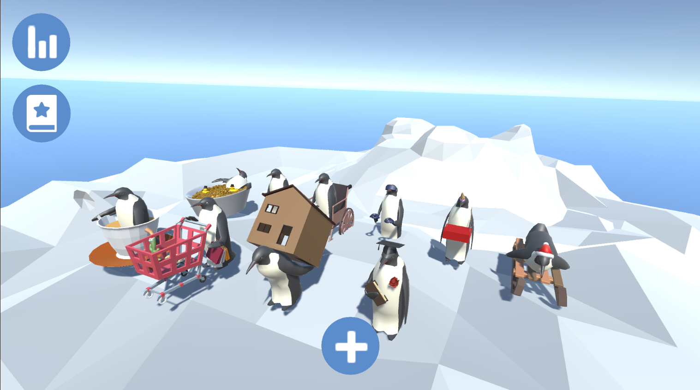
企鵝島
八隻支出+一隻收入企鵝

Slide 16
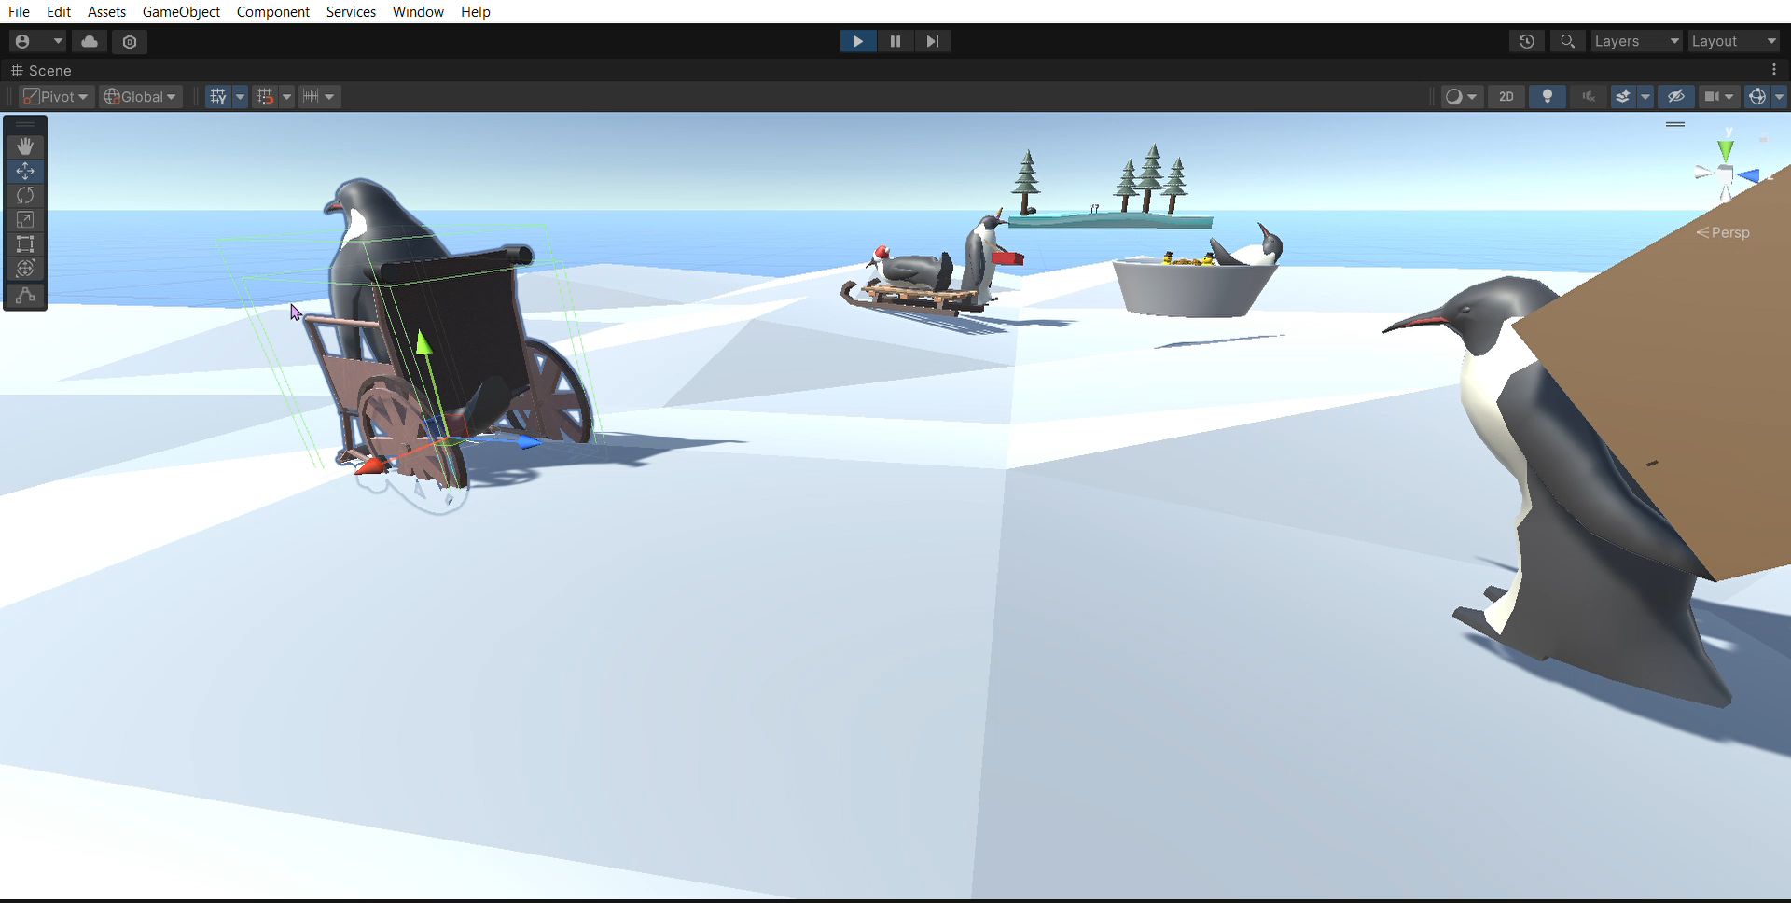
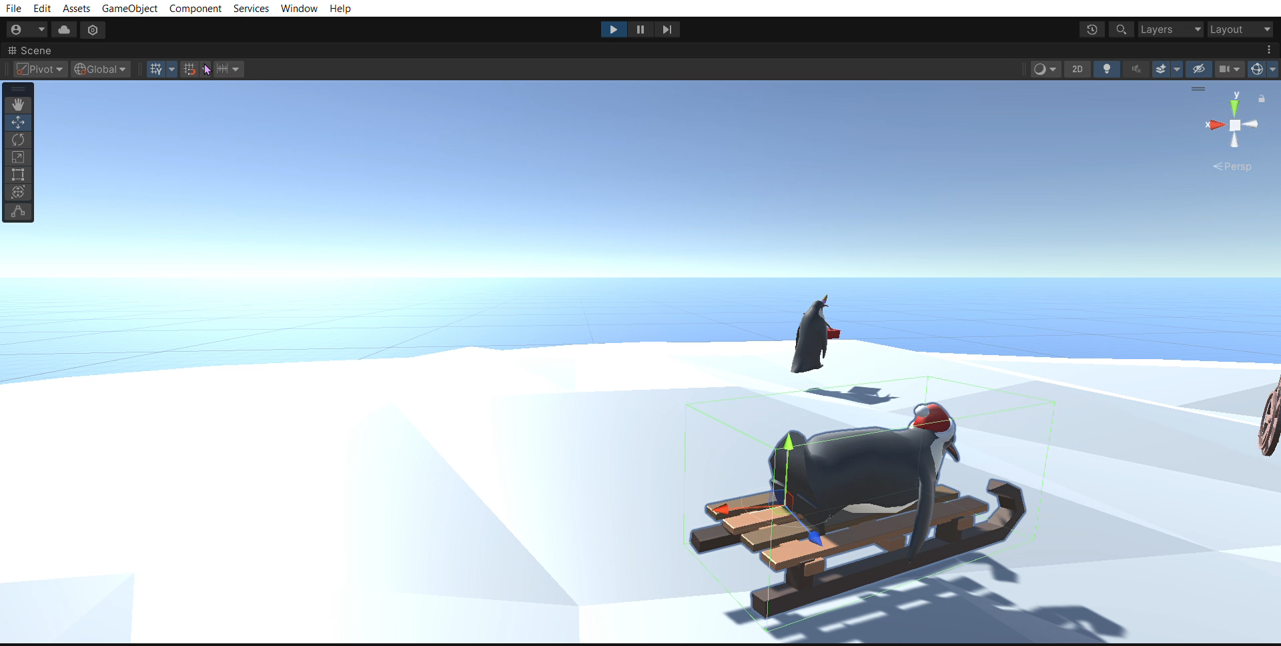
快樂腳

Slide 17
04
Future Holds

Slide 18
遇到的困難
統計功能上圖表出現問題
走路動畫製作過久
一直出現一些奇怪的錯誤

Slide 19
增進功能
增加登入功能，分隔每位使用者資料
增加等級數量，讓使用者可以擴充、裝飾小島
可以新增海豚、鯨魚之類的元素，讓整個島嶼更豐富

Slide 20
Thanks!
Window Programming

